Slide 1
Donne e Politiche di genere
Osservatorio Sociale del Piano di Zona

Slide 2
Report Istat sui CAV – Novembre 2023
Dati 2022
Prima di iniziare il percorso con i CAV, il 43,5% delle donne si è rivolta ai parenti e a seguire ai servizi generali, come le Forze dell’Ordine (che intercettano il 31,9% delle donne che chiedono aiuto).
Un ruolo importante viene svolto anche dai pronto soccorsi e dagli ospedali che intercettano il 28,4% delle donne. Questo nodo della rete antiviolenza risulta essere fondamentale nel Centro dove incontra il 46,7% delle donne.
L’ultimo sevizio generale è costituito dai servizi sociali: vi si è rivolto il 16,3% delle donne.
Il mondo della scuola, i consultori, il medico di medicina generale, le istituzioni religiose intercettano soltanto una quota residuale di donne (rispettivamente 1,7%, 3,7%, 3,7%, 2,2%) ma possono svolgere all’interno della rete un ruolo importante migliorando la capacità di individuazione del fenomeno e veicolando il più possibile le informazioni.

Slide 3
IL FILO DI ARIANNA
Dalla parte delle donne, sempre
Il Filo di Arianna è il centro di ascolto antiviolenza del Distretto socio-sanitario 5.6.
La gestione del centro è affidata alle associazioni di promozione sociale Ponte Donna e Socialmente Donna grazie ad un Protocollo d’Intesa.
Possono affidarsi al centro tutte le donne che desiderano uscire da situazioni di violenza e che necessitano di assistenza e consulenza legale.

Slide 4
ORARI del servizio di prima accoglienza
I centri presenti sono attivi a Labico e Colleferro, e agiscono come presidi di ascolto, luoghi di prima accoglienza nella lotta alla violenza di genere.
LABICO
Vicolo delle Coste, n.9
Lunedì e Venerdì: 15.00 – 18.00
COLLEFERRO
SPI CGIL - Corso Filippo Turati, n.130
Giovedì 15.00 – 18.00
Telefono: 3898764230
3668166496
Numero attivo h24

Slide 5
Colloqui telefonici e preliminari presso le sedi per individuare i bisogni e fornire le prime informazioni utili
Colloqui strutturati volti ad elaborare un percorso individuale di accompagnamento mediante un progetto personalizzato di uscita dalla violenza
Percorso personalizzato di protezione e sostegno costruito insieme alla donna e formulato nel rispetto delle sue decisioni e dei suoi tempi
Assistenza e consulenza legale sia in ambito civile che penale e informazione e aiuto per l’accesso al patrocinio gratuito, in tutte le fasi del processo penale e civile, di cui all’art. 2, comma 1, della legge n.119 del 2013
Orientamento al lavoro - Con il progetto «Includiamole», le donne sono state seguite in un percorso di inclusione lavorativo
Sostegno psicologico e colloqui di sostegno alla genitorialità
Per alcune delle donne può essere necessaria la messa in sicurezza e per tali emergenze si usufruisce della rete dei Centri Anti Violenza (CAV) di Roma e provincia.

Slide 6
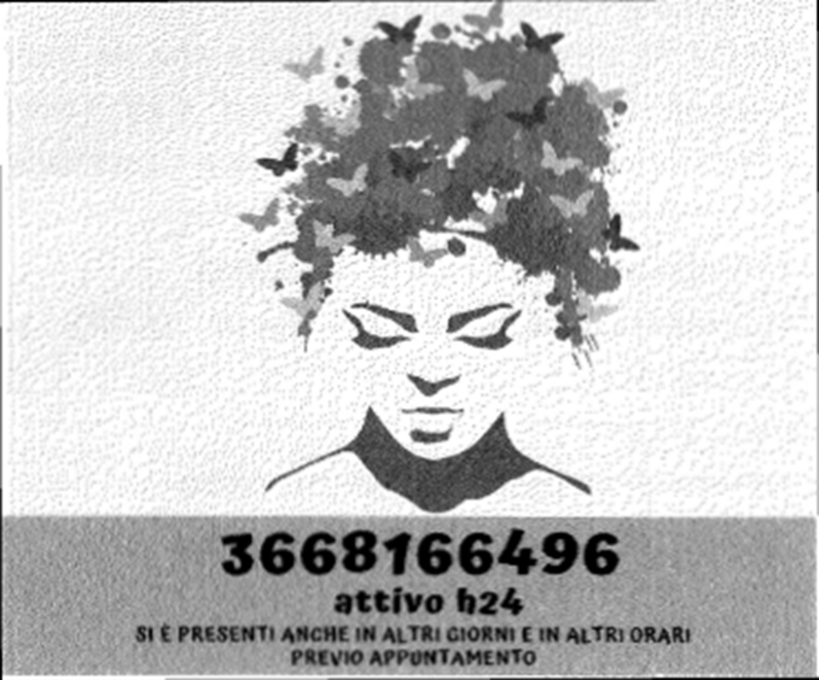
Il Filo di Arianna in numeri – Anno 2023
DONNE PRESE IN CARICO:
39
COLLOQUI STRUTTURALI EFFETTUATI:
114
CONSULENZE LEGALI PENALI E CIVILI:
35
DONNE AVVIATE AD UN PERCORSO PSICOLOGICO
4

Slide 7
ANNO | n. Donne prese in carico | n. Colloqui | n. Colloqui con le nuove prese in carico | n. Consulenze Legali | n. Sedute di psicoterapia
2017 | 15 | 95 | n.p | 15 | n.p
2019 | 20 | 78 | 40 | 19 | 25
2020 | 31 | 90 | 60 | 19 | 25
2021 | 40 | 92 | 68 | 15 | 31
2022 | 29 | 97 | 68 | 12 | 14
2023 | 39 | 114 | n.p | 35 | n.p

Slide 8
DONNE PRESE IN CARICO

Slide 9
Partecipanti ai corsi di nascita nei Consultori di Colleferro e Valmontone per Comune di provenienza. Anno 2022
Incontri post-parto e primo anno di vita, nei Consultori di Colleferro e Valmontone. Anno 2022
COMUNI | CONSULTORIO
 | COLLEFERRO | VALMONTONE | TOTALE
Artena | 9 | 5 | 14
Carpineto Romano | 6 | 0 | 6
Colleferro | 52 | 2 | 54
Gavignano | 1 | 0 | 1
Gorga | 1 | 0 | 1
Labico | 0 | 4 | 4
Montelanico | 3 | 0 | 3
Segni | 19 | 1 | 20
Valmontone | 1 | 29 | 30
DISTRETTO RM 5/6 | 92 | 40 | 132
FUORI DISTRETTO RM 5/6 | 8 | 2 | 10
Totale | 100 | 42 | 142
COMUNI | CONSULTORIO
 | COLLEFERRO | VALMONTONE | TOTALE
Artena | 4 | 8 | 12
Carpineto Romano | 1 | 0 | 1
Colleferro | 34 | 3 | 37
Gavignano | 0 | 0 | 0
Gorga | 0 | 0 | 0
Labico | 0 | 5 | 5
Montelanico | 2 | 0 | 2
Segni | 7 | 2 | 9
Valmontone | 2 | 26 | 28
DISTRETTO RM 5/6 | 50 | 44 | 94
FUORI DISTRETTO RM 5/6 | 3 | 3 | 6
Totale | 53 | 47 | 100
Fonte: Osservatorio Sociale dell’Ufficio di Piano, su dati ASL RM 5

